Slide 1
Derivadas
Unidad 10
Matemáticas
1º Bachillerato

Slide 2
El problema de la recta tangente
Potencial
Derivada de una función
Instantánea
Constante
Tasas de variación
Media
Suma
Técnicas de derivación
Producto
Regla de la cadena o derivación compuesta
Logaritmo neperiano
Cociente
Derivada de las funciones exponenciales
Logarítmica
Exponencial
Orden superior
Derivada de las funciones trigonométricas
Derivadas
Funciones crecientes y decrecientes
Extremos relativos
Máximos y mínimos absolutos
Concavidad y puntos de inflexión
Representación gráfica de funciones
Problemas de optimización
Regla de L’Hopital

Slide 3

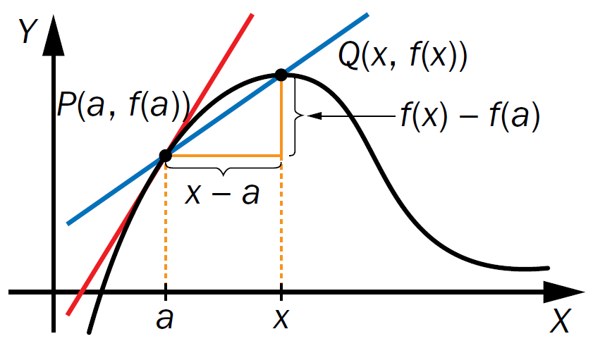
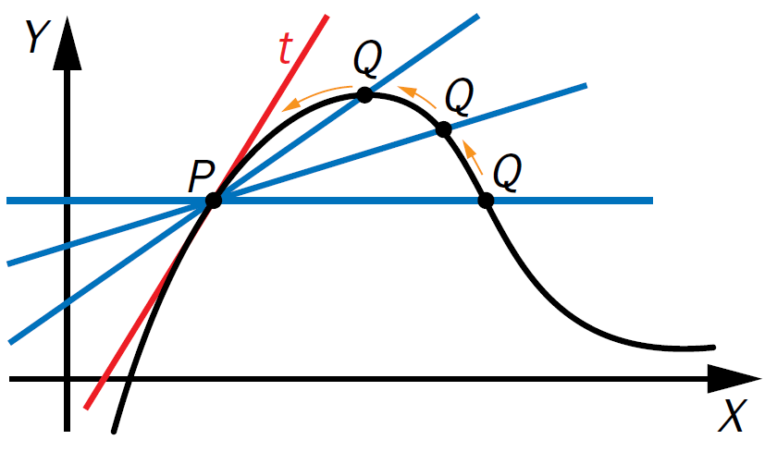
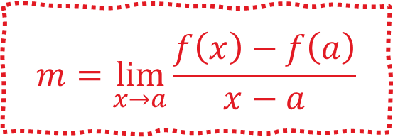
Partiendo de una curva de ecuación y = f (x), se desea hallar su tangente en el punto P(a,f (a)) de su gráfica.
La recta tangente a la curva y = f (x) en el punto P (a,f (a)) es la recta que pasa por P y cuya pendiente viene dada por el límite siguiente, siempre que este exista:
$$m=\lim_{x→a}\frac{f\left(x\right)−f\left(a\right)}{x−a}$$
Los primeros en dar una solución general a este problema fueron, de manera independiente, Gottfried Leibniz e Isaac Newton en el siglo XVII.

Slide 4


La derivada de una función f (x) en un punto x = a se designa por f ′ (a), se lee «f prima en a» y viene dada por el siguiente límite, si existe:
$$f^{′}\left(a\right)=\lim_{h→0}\frac{f\left(a+h\right)−f\left(a\right)}{h}$$
La función que asigna a cada número x del dominio de f (x) su derivada f′(x) se llama función derivada. Utilizaremos indistintamente y′ o f′(x). El proceso de cálculo de la derivada de una función se llama derivación. La interpretación geométrica de la derivada en un punto es la pendiente m de la recta tangente a la curva en dicho punto. Así:
$$m=f^{′}\left(a\right)=\lim_{h→0}\frac{f\left(a+h\right)−f\left(a\right)}{h}$$

Slide 5
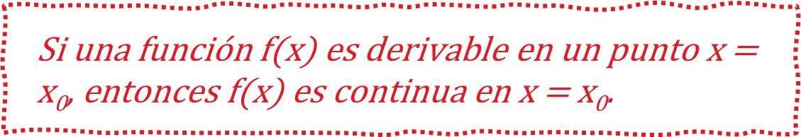
Si una función no es continua en un punto, no puede ser derivable en él; sin embargo, si es continua en un punto, puede ser derivable o no en él. El siguiente teorema aclara esta situación:
$$\text{Si} \text{una} \text{funci}\text{ó}\text{n} \text{f}\text{(}\text{x}\text{) }\text{es} \text{derivable} \text{en} \text{un} \text{punto} \text{x}\text{ = }\text{x}\text{0}\text{, }\text{entonces} \text{f}\text{(}\text{x}\text{) }\text{es} \text{continua} \text{en} \text{x}\text{ = }\text{x}\text{0}\text{.}$$

Slide 6
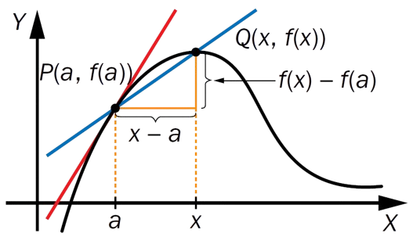


La tasa de variación instantánea es la pendiente de la recta tangente a la curva y = f (x) en el punto P (a,f (a)), y equivale, por tanto, a la derivada en dicho punto, f ′(a).
La tasa de variación media puede interpretarse como la pendiente de la recta secante PQ.
La tasa de variación media de la función y = f (x) en el intervalo [a, x] viene definida por el cociente:
$$TVM=\frac{\text{variaci}\text{ó}\text{n} \text{de} y}{\text{variaci}\text{ó}\text{n} \text{de} x}=\frac{f\left(x\right)−f\left(a\right)}{x−a}\}$$
El límite de la tasa de variación media cuando x → a se conoce como tasa de variación instantánea de la función y = f ( x ) con respecto a x en x = a. Se expresa como:
$$TVI=\lim_{x→a}\frac{f\left(x\right)−f\left(a\right)}{x−a}=f^{′}\left(a\right)$$
Notes:
Membrana plasmática
Es una estructura que rodea a la célula separándola química y físicamente del medio
extracelular.

Slide 7




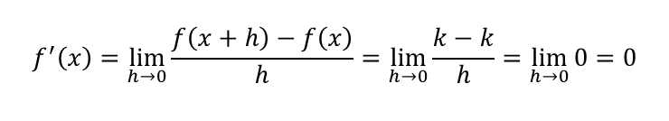


$$f^{′}\left(x\right)=\lim_{h→0}\frac{f\left(x+h\right)−f\left(x\right)}{h}=\lim_{h→0}\frac{k−k}{h}=\lim_{h→0}{0}=0$$
Derivada de la función constante
Derivada de la función potencial
Sería tedioso, y en ocasiones difícil,
tener que aplicar la definición cada vez que quisiéramos hallar una derivada. Por suerte, es
posible desarrollar algunas técnicas o reglas que permitan calcular estas derivadas con mayor
facilidad.
$$f^{′}\left(x\right)=n⋅x^{n−1}$$
Derivada de una constante por una función
$$y^{′}=\lim_{h→0}\frac{kf\left(x+h\right)−kf\left(x\right)}{h}=\lim_{h→0}{k}⋅\frac{f\left(x+h\right)−f\left(x\right)}{h}=k⋅\lim_{h→0}\frac{f\left(x+h\right)−f\left(x\right)}{h}=k⋅f^{′}\left(x\right)$$
$$y = f(x) + g(x)$$
Derivada de la suma
$$y′ = f ′(x) + g′(x)$$
Derivada del producto
$$y = f (x)⋅ g(x)$$
$$y′ = f′(x)⋅ g(x) + f (x)⋅ g′(x)$$
Derivada del cociente
$$y^{′}=\frac{f^{′}\left(x\right)⋅g\left(x\right)−f\left(x\right)⋅g^{′}\left(x\right)}{{\left[g\left(x\right)\right]}^{2}}, \text{si} g\left(x\right)≠0$$
Derivada de orden superior
La derivada de la función derivada se representa por f″ (x) o y″ y se llama derivada segunda.

Slide 8

Si f y g son funciones derivables y F(x) = (f o g)(x) = f [g(x)], entonces F es derivable y su derivada es: F′ (x) = f′[g(x)] ⋅ g′(x). Este procedimiento se conoce con el nombre de regla de la cadena o derivación compuesta.
Un caso particular de la regla de la cadena consiste en dar una expresión general para la derivada de la función potencial:
Si $y={\left[f\left(x\right)\right]}^{n}$ entonces $y^{′}=n⋅{\left[f\left(x\right)\right]}^{n−1}⋅f^{′}\left(x\right)$

Slide 9


Las derivadas de las funciones exponenciales se deducen fácilmente a partir de las funciones logarítmicas y sus expresiones son también sencillas. Además, cuentan con muchas aplicaciones.
La derivada de la función logaritmo neperiano, $y=\ln{x}, \text{es} y^{′}=\frac{1}{x}$.
La derivada de la función logarítmica, y = log_{a} x, es $y^{′}$ = $\frac{1}{xlna}$.
La derivada de la función exponencial, y = e^{x}, es ella misma, es decir, $y^{′}$= e^{x}.
La derivada de la función exponencial, $y^{′}$ = a^{x}, es $y^{′}$ = a^{x} ln a.

Slide 10
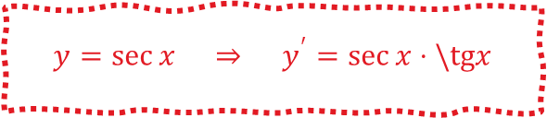
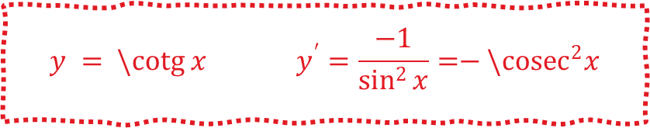
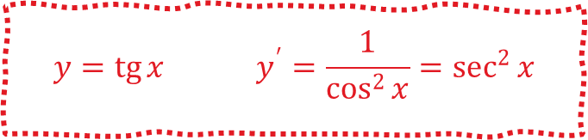
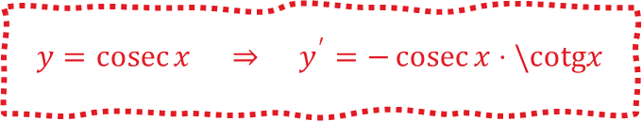
Estas son las derivadas de las funciones trigonométricas:
$$y=\operatorname{tg}{x} y^{′}=\frac{1}{\cos^{2}{x}}=\sec^{2}{x}$$
Conviene recordar que las funciones seno y coseno están definidas en todo ℝ y que su medida
viene dada en radianes.
$${y = \backslash cotg x y}^{′}=\frac{−1}{\sin^{2}{x}}=−\backslash {cosec}^{2}x$$
$$y=\sec{x} ⇒ y^{′}=\sec{x}⋅\backslash tgx$$
$$y=\operatorname{cosec}{x} ⇒ y^{′}=−\operatorname{cosec}{x}⋅\backslash cotgx$$

Slide 11
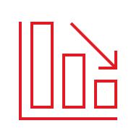
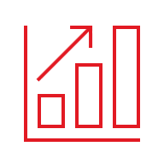
Sea f(x) una función continua y derivable en un intervalo abierto (a, b). Entonces:
Las derivadas también se utilizan para determinar los intervalos donde una función es creciente
o decreciente.
Si f′(x) < 0, para todo x ∈(a,b), la función f(x) es decreciente en (a, b).
Si f′(x) > 0, para todo x ∈(a,b), la función f(x) es creciente en (a, b).
Se dice que un punto (x₀,f (x₀)) perteneciente al dominio de una función f(x) es un punto crítico si la derivada en dicho punto es nula o no existe, es decir, si f′ (x₀) = 0 o si f′ (x₀) no existe.
Notes:
Membrana plasmática
Es una estructura que rodea a la célula separándola química y físicamente del medio
extracelular.

Slide 12


Este es el criterio de la derivada primera para extremos relativos:
Sea x₀ un punto crítico de una función f(x), es decir, f′(x₀) = 0 o no existe. Entonces, el punto (x₀,f x₀)) es:
Un mínimo relativo si f′(x) < 0 a la izquierda de x₀ y f ′(x) > 0, a la derecha de x₀. Es decir, si en dicho punto la gráfica pasa de decrecer a crecer.
Una función continua tendrá un máximo relativo allí donde presente una «cima», y un mínimo relativo, donde muestre un «valle». Si la cima o el valle de la curva son suaves y redondeados, la gráfica tiene una tangente horizontal. Sin embargo, si es picuda, la función no será derivable en ese punto.
Un máximo relativo si f′(x) > 0 a la izquierda de x₀ y f ′(x) < 0, a la derecha de x₀. Es decir, si en dicho punto pasa de crecer a decrecer.
No es un extremo relativo si f′(x) tiene el mismo signo a la izquierda y a la derecha de x₀.

Slide 13
Condición necesaria de extremo relativo
Si x₀ es un máximo o mínimo relativo de una función f (x), entonces f′ (x₀) = 0 o no existe. El recíproco es falso.
Sea f (x) una función con derivada nula en un punto x₀, es decir, f′ (x₀) = 0, y que tiene derivada segunda en un intervalo abierto que contiene a x₀.
Criterio de la derivada segunda para extremos relativos
Si f″ (x₀) < 0, entonces f (x) tiene un máximo relativo en x = x₀.
Si f″ (x₀) < 0, entonces f (x) tiene un mínimo relativo en x = x₀.

Slide 14

El máximo absoluto de una función en un intervalo es el mayor valor de la función en ese intervalo.
El mínimo absoluto de una función en un intervalo es el menor valor de la función en ese intervalo.
Teorema de Weierstrass
Si una función f es continua en un intervalo cerrado [a, b], entonces tiene máximo y mínimo absolutos en dicho intervalo.

Slide 15
La gráfica de una función puede ser abierta hacia arriba o cóncava, o abierta hacia abajo o convexa, y que el punto de inflexión es aquel en el que la función cambia de curvatura.
Sea f (x) una función cuya derivada segunda existe en un intervalo abierto (a, b). Entonces:
Si f″ (x) < 0, para todo x ∈(a,b), la función es convexa (abierta hacia abajo) en (a, b).
Si f″ (x) > 0, para todo x ∈(a,b), la función es cóncava (abierta hacia arriba) en (a, b).
Notes:
Membrana plasmática
Es una estructura que rodea a la célula separándola química y físicamente del medio
extracelular.

Slide 16
Una función continua f(x) tiene un punto de inflexión en x = x₀ si, en él, la curva pasa de ser cóncava a convexa, o viceversa.
Criterio de la derivada segunda para los puntos de inflexión
Sea x₀ un punto de la función f (x) en el que f″ (x₀) = 0 o f ″ (x₀) no existe. Entonces, el punto (x₀, f (x₀)) es un punto de inflexión si f″ (x) cambia de signo a izquierda y derecha de x₀, es decir, si pasa de ser cóncava a convexa, o viceversa.
Si x₀ es un punto de inflexión de la función f (x), entonces f ″ (x₀) = 0 o no existe.

Slide 17







La intersección con el eje y cuando x = 0 suele ser sencilla, pero las intersecciones con el eje x cuando y = 0, en algunos casos su cálculo es complicado y puede omitirse. Marca estos puntos de corte sobre los ejes.
Es muy importante conocer el dominio en el que está definida la función.
En caso de existir simetrías y periodicidad pueden utilizarse si simplifican el procedimento.
Es recomendable realizar comprobaciones con la calculadora o con un software específico durante todo este proceso.
Este es el procedimiento general para esbozar la gráfica de una curva f(x):
Calcula y representa las asíntotas con trazo discontinuo. Aunque no existan las asíntotas horizontales o verticales, es importante interpretar los límites sobre la gráfica.
Calcula la derivada f′(x), determina los intervalos de crecimiento y
decrecimiento, y representa los extremos relativos.
Calcula la derivada segunda f″(x), determina los intervalos de concavidad y convexidad, y representa los puntos de inflexión. (Si el cálculo de f″(x) es complicado, omite este paso).
Ahora ya puedes dibujar la gráfica con toda la información de los puntos anteriores, recordando que no puede atravesar las asíntotas verticales.

Slide 18
Identifica las variables del problema y, si fuese posible,
efectúa un dibujo aproximado.
Expresa, mediante una ecuación, la relación entre las variables. Esta ecuación se llama relación auxiliar.
En muchas aplicaciones es necesario extraer información de un problema para el que se desea
obtener su valor máximo o mínimo. En general, es necesario formular el problema matemáticamente
y, a continuación, analizar la función obtenida.
Este es el procedimiento para resolver problemas de optimización:
Expresa la función f que hay que optimizar en función de una sola variable independiente, por ejemplo, x y determina su dominio. Para ello tendrás que utilizar la relación auxiliar.
Localiza, según proceda, el valor mínimo y máximo
absolutos de f (x). Después, interpreta los resultados en los términos del problema.

Slide 19
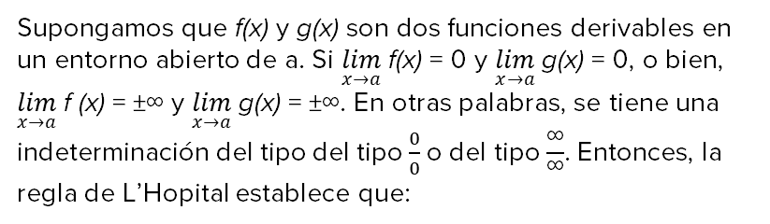
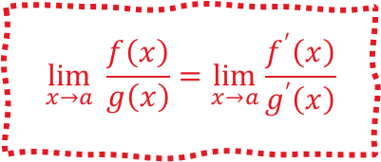

Supongamos que f(x) y g(x) son dos funciones derivables en un entorno abierto de a. Si $\lim_{x→a}$f(x) = 0 y $\lim_{x→a}$ g(x) = 0, o bien, $\lim_{x→a}$f (x) = ±∞ y $\lim_{x→a}$g(x) = ±∞. En otras palabras, se tiene una indeterminación del tipo del tipo $\frac{0}{0}$o del tipo $\frac{\text{∞}}{\text{∞}}$. Entonces, la regla de L’Hopital establece que:
Regla de L’Hopital
$$\lim_{x→a} \frac{f\left(x\right)}{g\left(x\right)}=\lim_{x→a}\frac{f^{′}\left(x\right)}{g^{′}\left(x\right)}$$
cuando existe el límite, o sea -$\text{∞}$ o +$\text{∞}\text{.}$

Slide 20


